Slide 1
Poseidon 정리
2026년 02월 26일
Suhak Lee
Department of Computer Engineering

Slide 2
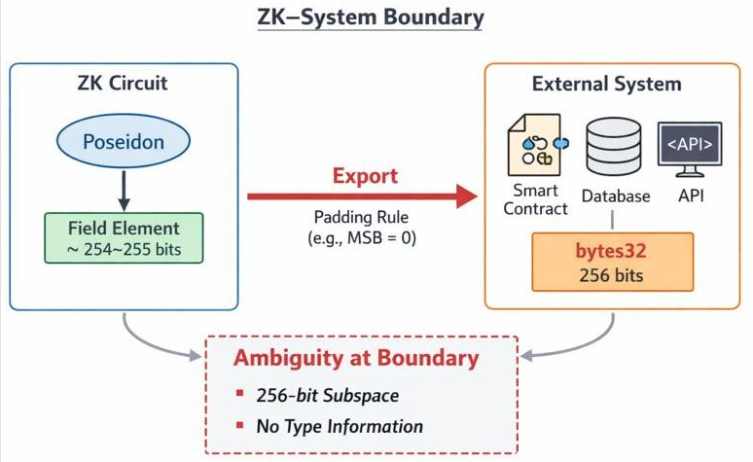
문제 제기
Poseidon-128/256은 Finite Field(BN254, BLS12-381) 위에서 정의
BN254를 사용하는 경우 output은 약 254-bit 크기의 값으로 출력
외부 시스템(Etherium EVM 등)에서는 표준 규격에 맞춰 uint256 형태로 보관 및 전송
보통 부족한 비트는 ‘0’으로 padding

Slide 3
문제 제기
0-Padding의 문제점
데이터 밀도 저하 : 256-bit 스토리지 비용을 지불하면서 실제 정보는 254-bit만 사용(자원 낭비)
결정론적인 규격 부재 : 0-padding에 관련된 MSB, LSB 선택 표준이 존재하지 않음
⇒ 보안강도를 유지하며 인터페이스 규격에 맞게 256-bit/512-bit 생성하는 방법들 정리 및 제시

Slide 4
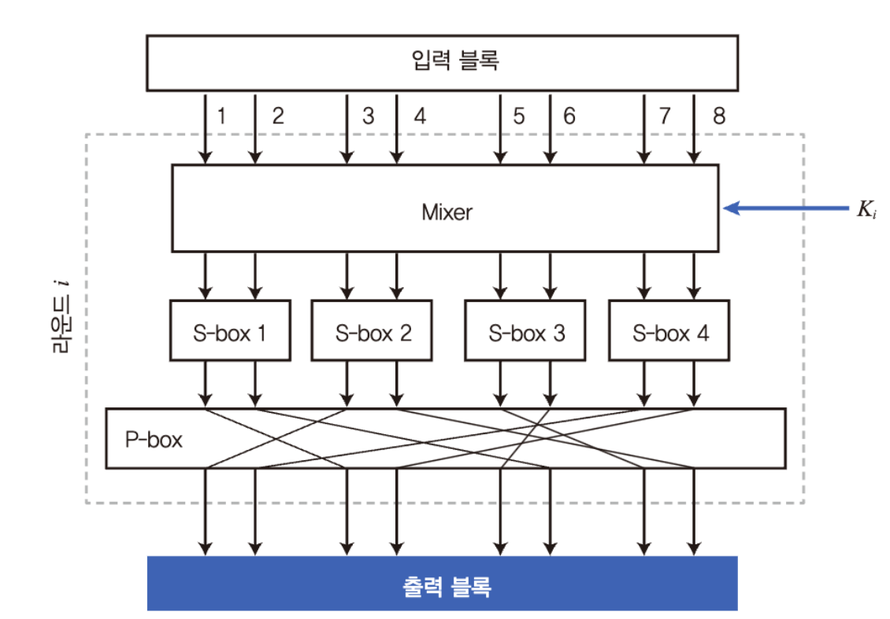
SPN 설계, HADES 구조
SPN(Substitution-Permutation Network)이란?
치환(Substitution)과 순열(Permutation)을 반복적으로 적용하여 평문을 암호문으로 변환하는 구조
작은 블록을 S-BOX로 치환하고 그 결과 값을 Permutation 연산을 진행
Ex) AES
HADES 구조
일반적인 SPN 구조는 여러 라운드로 구성, 모든 라운드가 동일한 SPN 구조를 적용
HADES 구조는 Round 마다 일부 구조가 다르게 구성
Ex) POSEIDON의 HADES 구조(Full Round, Partial Round)
한 라운드에 적용되는 SPN 구조 예시

Slide 5
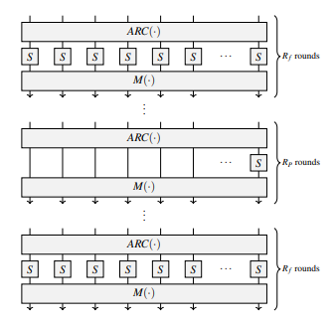

POSEIDON𝛑
𝐏𝐎𝐒𝐄𝐈𝐃𝐎𝐍𝛑
한 라운드 당 3단계의 연속된 함수(ARC, SB, M)로 구성된 고정키 permutation 연산
Input Absorb 및 Output Squeezing 단계 사이에 Permutation 연산(𝐏𝐎𝐒𝐄𝐈𝐃𝐎𝐍𝛑) 적용
모든 Round는 ARC, SB, M 함수를 연속적으로 적용
전체 Rounds = Full Rounds + Partial Rounds
Full Round
Full Round의 절반은 초반 Round, 나머지 절반은 마지막 Round에 적용
모든 state에 대해서 S-Box 연산을 취함
Partial Round : 가장 마지막 state에 대해서만 S-Box(SB) 연산을 취함
Full Round는 통계적 안정성을 위해서 최소 조건이 존재
Partial Round는 계산 비용 감소 등 효율성 충족을 위해 사용, 대수적 공격에 대한 저항성이 full round와 유사,
전체 함수의 차수 증가를 위해 사용
전체 Round 수는 Security Margin을 고려하여 선택 가능
Permutation이 랜덤하게 선택된 무작위 함수처럼 동작할 경우, sponge 함수는 random oracle과 구분 불가
${POSEIDON}^{π} 구$조

Slide 6
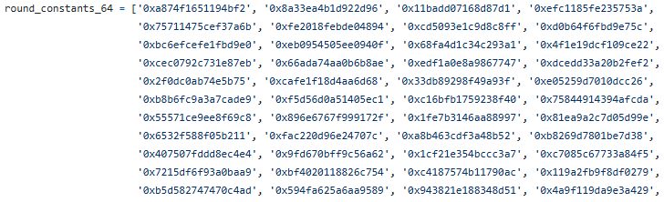
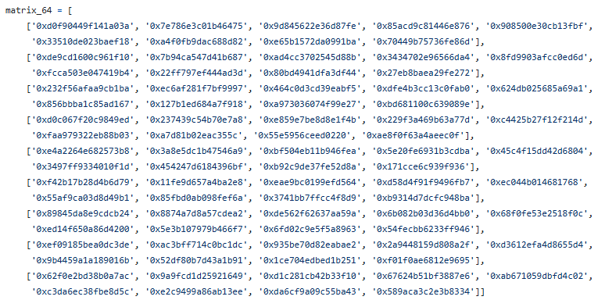
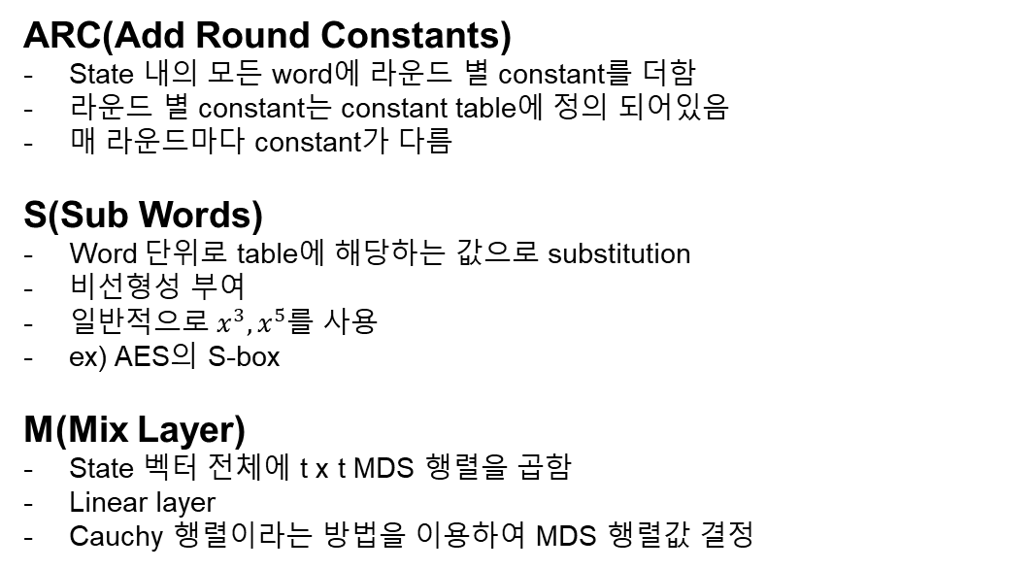
${POSEIDON}^{π}$ 구성 함수
ARC(Add Round Constants)
State 내의 모든 word에 라운드 별 constant를 더함
라운드 별 constant는 constant table에 정의 되어있음
매 라운드마다 constant가 다름
S(Sub Words)
Word 단위로 table에 해당하는 값으로 substitution
비선형성 부여
일$반적으로 x^{3},x^{5}$를 사용
ex) AES의 S-box
M(Mix Layer)
State 벡터 전체에 t x t MDS 행렬을 곱함
Linear layer
Cauchy 행렬이라는 방법을 이용하여 MDS 행렬값 결정
Round constant 예시(일부)
MDS matrix 예시

Slide 7
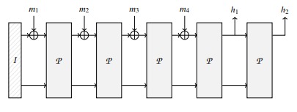
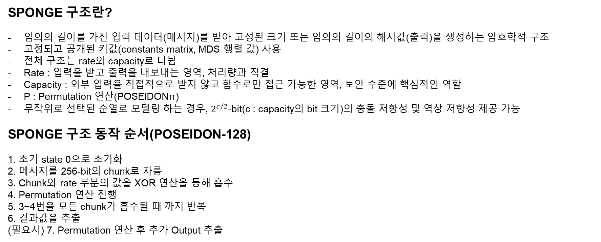
SPONGE 구조
SPONGE 구조란?
임의의 길이를 가진 입력 데이터(메시지)를 받아 고정된 크기 또는 임의의 길이의 해시값(출력)을 생성하는 암호학적 구조
고정되고 공개된 키값(constants matrix, MDS 행렬 값) 사용
전체 구조는 rate와 capacity로 나뉨
Rate : 입력을 받고 출력을 내보내는 영역, 처리량과 직결
Capacity : 외부 입력을 직접적으로 받지 않고 함수로만 접근 가능한 영역, 보안 수준에 핵심적인 역할
P : Permutation 연산(POSEIDONπ)
무작위로 선택된 순열로 모델링 하는 경우, $2^{c/2}$-bit(c : capacity의 bit 크기)의 충돌 저항성 및 역상 저항성 제공 가능
SPONGE 구조 동작 순서(POSEIDON-128)
1. 초기 state 0으로 초기화
2. 메시지를 256-bit의 chunk로 자름
3. Chunk와 rate 부분의 값을 XOR 연산을 통해 흡수
4. Permutation 연산 진행
5. 3~4번을 모든 chunk가 흡수될 때 까지 반복
6. 결과값을 추출
(필요시) 7. Permutation 연산 후 추가 Output 추출
sponge구조

Slide 8
Sponge 구조 동작 예시
Sponge 구조 동작 예시
한 Field 당 약 254-bit
- Input : [ 5, 7, 9, 4, 2 ]
*permutation 값은 임의로 설정(실제로는 연산)
0으로 padding
[ 5, 7 ]
permutation
[ 9, 4 ]
permutation
[ 2, 0 ]
permutation
0
0
0
5
7
0
12
21
33
21
25
33
44
55
66
46
55
66
77
88
99
r(bit-rate)
c(capacity)
Absorbing 예시
[ 77, 88 ]
permutation
[ 111, 222 ]
permutation
[ 444, 555 ]
77
88
99
77
88
99
111
222
333
111
222
333
444
555
666
444
555
666
r(bit-rate)
c(capacity)
Squeezing 예시

Slide 9

























Poseidon-128 구조
2개의 256-bit Input을 받아 1개의 output(약 254-bit) 생성하는 과정
$$s_{0}$$
+
$$s_{0}$$
S
$$s_{0}$$
$$s_{0}$$
+
$$s_{0}$$
$$s_{0}$$
$$s_{0}$$
+
$$s_{0}$$
S
$$s_{0}$$
$$s_{1}$$
+
$$s_{1}$$
S
$$s_{1}$$
…
$$s_{1}$$
+
$$s_{1}$$
$$s_{1}$$
…
$$s_{1}$$
+
$$s_{1}$$
S
$$s_{1}$$
$$s_{2}$$
+
$$s_{2}$$
$$s_{2}$$
3x3 MDS행렬
$$s_{2}$$
+
$$s_{2}$$
S
$$s_{2}$$
3x3 MDS행렬
$$s_{2}$$
+
$$s_{2}$$
$$s_{2}$$
3x3 MDS행렬
S
S
4번의 full round
56번의 partial round
4번의 full round
$$s_{0}$$
Input($X_{0}$) : $x_{0}…x_{255}$(256-bit)
$$s_{0}$$
P
$$s_{0}$$
Output($S_{0}$) : $a_{0}a_{1}a_{2}…a_{252}a_{253}$(254-bit)
r(bit-rate)
$$s_{1}$$
Input($Y_{0}$) : $y_{0}…y_{255}$(256-bit)
$$s_{1}$$
$$s_{1}$$
c(capacity)
$$s_{2}$$
$$s_{2}$$
$$s_{2}$$
Poseidon-128의 sponge 구조
(각 state(s)는 BN254 위에서 동작)

Slide 10













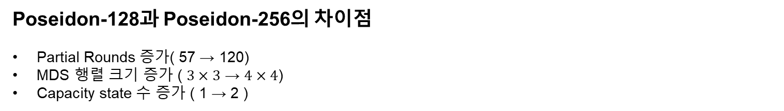



Poseidon-256 구조
2개의 256-bit Input을 받아 2개의 output(약 508-bit) 생성하는 과정
$$s_{0}$$
Input($X_{0}$) : $x_{0}…x_{255}$(256-bit)
$$s_{0}$$
P
$$s_{0}$$
r(bit-rate)
$$s_{1}$$
$$s_{1}$$
$$s_{1}$$
Input($Y_{0}$) : $y_{0}…y_{255}$(256-bit)
c(capacity)
$$s_{2}$$
$$s_{2}$$
$$s_{2}$$
Output($S_{0}$) : $a_{0}a_{1}…a_{253}$(254-bit)
$$s_{2}$$
$$s_{2}$$
$$s_{2}$$
Output($S_{1}$) : $b_{0}b_{1} … b_{253}$(254-bit)
최종 Output : $a_{0}a_{1} … a_{253} b_{0}b_{1} … b_{253}(508$-bit)
Poseidon-128과 Poseidon-256의 차이점
Partial Rounds 증가( 57 → 120)
MDS 행렬 크기 증가 ( $3×3$ → $4×4$)
Capacity state 수 증가 ( 1 → 2 )

Slide 11
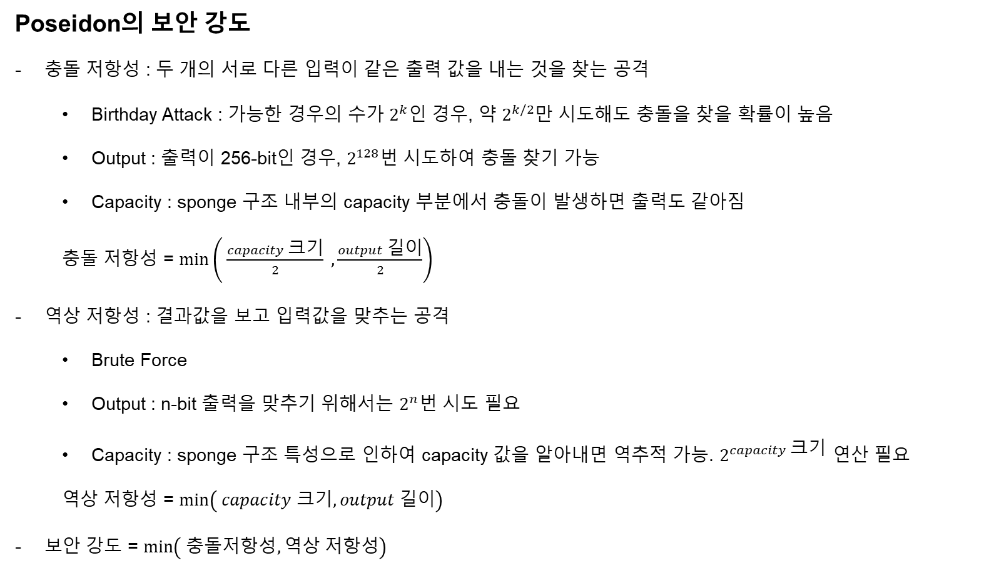
Poseidon의 보안강도
Poseidon의 보안 강도
충돌 저항성 : 두 개의 서로 다른 입력이 같은 출력 값을 내는 것을 찾는 공격
Birthday Attack : 가능한 경우의 수가 $2^{k}$인 경우, 약 $2^{k/2}$만 시도해도 충돌을 찾을 확률이 높음
Output : 출력이 256-bit인 경우, $2^{128}$번 시도하여 충돌 찾기 가능
Capacity : sponge 구조 내부의 capacity 부분에서 충돌이 발생하면 출력도 같아짐
충돌 저항성 = $\min\left( \frac{capacity 크기}{2} , \frac{output 길이}{2}\right)$
역상 저항성 : 결과값을 보고 입력값을 맞추는 공격
Brute Force
Output : n-bit 출력을 맞추기 위해서는 $2^{n}$번 시도 필요
Capacity : sponge 구조 특성으로 인하여 capacity 값을 알아내면 역추적 가능. $2^{capacity 크기}$ 연산 필요
역상 저항성 = $\min\left( capacity 크기, output 길이\right)$
보안 강도 = $\min\left( 충돌저항성, 역상 저항성\right)$

Slide 12
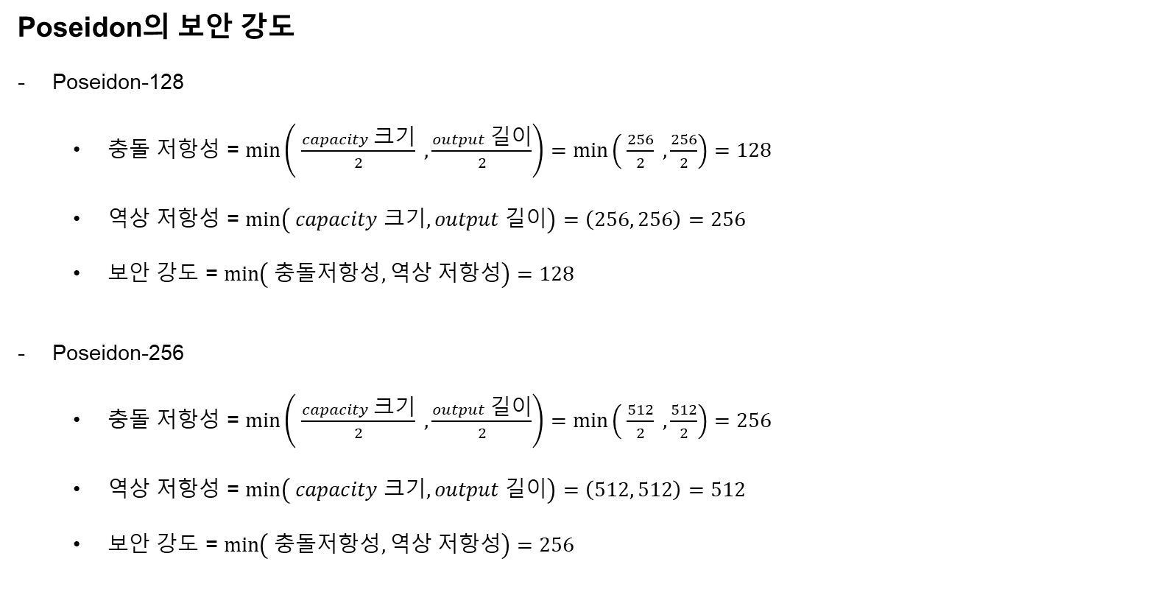
Poseidon의 보안강도
Poseidon의 보안 강도
Poseidon-128
충돌 저항성 = $\min\left( \frac{capacity 크기}{2} , \frac{output 길이}{2}\right)=\min\left( \frac{256}{2} , \frac{256}{2}\right)=128$
역상 저항성 = $\min\left( capacity 크기, output 길이\right)=\left(256, 256\right)=256$
보안 강도 = $\min\left( 충돌저항성, 역상 저항성\right)=128$
Poseidon-256
충돌 저항성 = $\min\left( \frac{capacity 크기}{2} , \frac{output 길이}{2}\right)=\min\left( \frac{512}{2} , \frac{512}{2}\right)=256$
역상 저항성 = $\min\left( capacity 크기, output 길이\right)=\left(512, 512\right)=512$
보안 강도 = $\min\left( 충돌저항성, 역상 저항성\right)=256$

Slide 13
Poseidon-128 output의 256-bit 확장 방법
Poseidon-128의 output(254-bit)의 256-bit 확장 방법
Zero-padding(단순 확장)
Bit-Slice & Concatenation
128-bit/64-bit 크기의 Field를 이용한 Poseidon (ex. Goldilocks Poseidon)

Slide 14




Poseidon-128 output의 256-bit 확장 방법
1. Zero-Padding
254-bit 결과값 상위/하위에 “00”이라는 2-bit 값을 붙여 256-bit로 만듦
일반적으로 사용
$$s_{0}$$
Input($X_{0}$) : $x_{0}…x_{255}$(256-bit)
$$s_{0}$$
P
$$s_{0}$$
Output($S_{0}$) : $a_{0}a_{1}a_{2}…a_{252}a_{253}$(254-bit)
r(bit-rate)
$$s_{1}$$
Input($Y_{0}$) : $y_{0}…y_{255}$(256-bit)
$$s_{1}$$
$$s_{1}$$
+ 00 (2-bit)
c(capacity)
$$s_{2}$$
$$s_{2}$$
$$s_{2}$$
최종 Output(H): 00$a_{0}a_{1}…a_{253}$(256-bit)

Slide 15

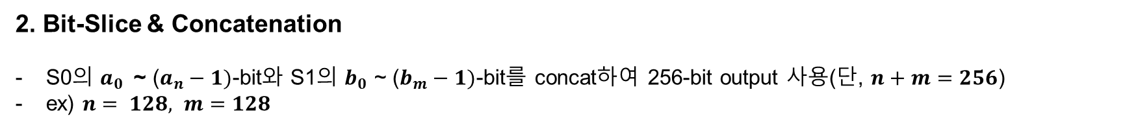

Poseidon-128 output의 256-bit 확장 방법
2. Bit-Slice & Concatenation
S0의 $a_{0 }$ ~ ($a_{n}−1)$-bit와 S1의 $b_{0}$ ~ ($b_{m}−1)$-bit를 concat하여 256-bit output 사용(단, $n+m=256$)
ex) $n= 128, m=128$
$$s_{0}$$
Input($X_{0}$) : $x_{0}…x_{255}$(256-bit)
$$s_{0}$$
P
$$s_{0}$$
Output($S_{0}$) : $a_{0}…a_{127}a_{128}…a_{253}$(254-bit)
r(bit-rate)
$$s_{1}$$
Input($Y_{0}$) : $y_{0}…y_{255}$(256-bit)
$$s_{1}$$
$$s_{1}$$
Output($S_{1}$) : $b_{0}…b_{127}b_{128}…b_{253}$(254-bit)
c(capacity)
$$s_{2}$$
$$s_{2}$$
$$s_{2}$$
최종 Output(H) : $a_{0}a_{1}…a_{127}b_{0}b_{1}…b_{127}$(256-bit)

Slide 16
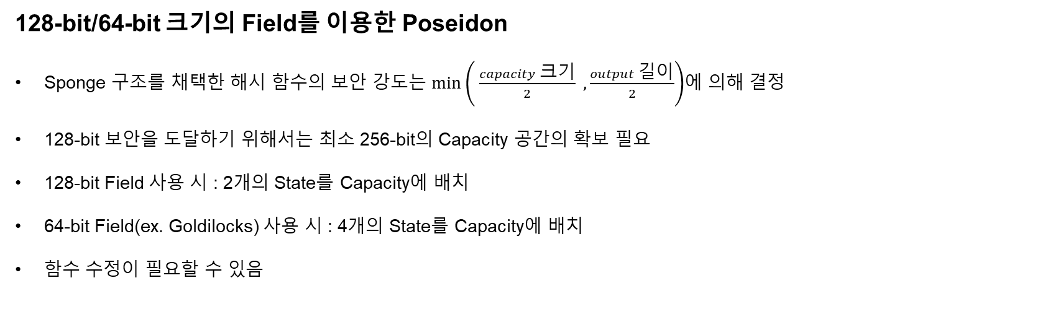
Poseidon-128 output의 256-bit 확장 방법
128-bit/64-bit 크기의 Field를 이용한 Poseidon
Sponge 구조를 채택한 해시 함수의 보안 강도는 $\min\left( \frac{capacity 크기}{2} , \frac{output 길이}{2}\right)$에 의해 결정
128-bit 보안을 도달하기 위해서는 최소 256-bit의 Capacity 공간의 확보 필요
128-bit Field 사용 시 : 2개의 State를 Capacity에 배치
64-bit Field(ex. Goldilocks) 사용 시 : 4개의 State를 Capacity에 배치
함수 수정이 필요할 수 있음

Slide 17

















































Poseidon-128 output의 256-bit 확장 방법
$$s_{0}$$
Input($X_{0}$) : $x_{0}…x_{63}$(64-bit)
$$s_{0}$$
P
$$s_{0}$$
Output 0($S_{0}$) : $a_{0}a_{1}a_{2}…a_{63}$(64-bit)
$$s_{1}$$
Input($X_{1}$) : $x_{64}…x_{127}$(64-bit)
$$s_{1}$$
$$s_{1}$$
Output 0($S_{1}$) : $a_{64}a_{65}a_{66}…a_{127}$(64-bit)
$$s_{2}$$
Input($X_{2}$) : $x_{128}…x_{191}$(64-bit)
$$s_{2}$$
$$s_{2}$$
Output 0($S_{2}$) : $a_{128}a_{129}a_{130}…a_{191}$(64-bit)
r(bit-rate)
$$s_{3}$$
Input($X_{3}$) : $x_{192}…x_{255}$(64-bit)
$$s_{3}$$
$$s_{3}$$
Output 0($S_{3}$) : $a_{192}a_{193}a_{194}…a_{255}$(64-bit)
$$s_{4}$$
Input($Y_{0}$) : $y_{0}…y_{63}$(64-bit)
$$s_{4}$$
$$s_{4}$$
최종 Output($H$) : $a_{0}a_{1}…a_{255}$(256-bit)
$$s_{5}$$
Input($Y_{1}$) : $y_{64}…y_{127}$(64-bit)
$$s_{5}$$
$$s_{5}$$
$$s_{6}$$
Input($Y_{2}$) : $y_{128}…y_{191}$(64-bit)
$$s_{6}$$
$$s_{6}$$
c(capacity)
$$s_{7}$$
Input($Y_{3}$) : $y_{192}…y_{255}$(64-bit)
$$s_{7}$$
$$s_{7}$$
$$s_{8}$$
$$s_{8}$$
$$s_{8}$$
$$s_{9}$$
$$s_{9}$$
$$s_{9}$$
$$s_{10}$$
$$s_{10}$$
$$s_{10}$$
$$s_{11}$$
$$s_{11}$$
$$s_{11}$$

Slide 18
Poseidon-256 output의 512-bit 확장 방법
Poseidon-256의 output 길이 512-bit 확장 방법

